Slide 1



Intelligence Artificielle
Fondamentaux et Applications Pratiques
Séminaire de Formation - Togo
Novembre 2025

Slide 2











Sommaire du Séminaire
1. Introduction à l'IA
2. Les Différents LLMs
Définition, évolution historique et types d'IA
Modèles de langage et leurs caractéristiques
3. Catégories de Modèles
4. Avatars et IA Générative
Texte, image, audio et multimodal
Technologies d'avatars et applications
5. L'Art du Prompting
6. Bases de Données Vectorielles
Techniques pour des prompts efficaces
Embeddings et RAG
7. Évaluation Critique
8. Applications pour ONG
Vérification et analyse des résultats
Cas d'usage pour organisations togolaises
9. Perspectives d'Avenir
10. Conclusion et Ressources
Tendances futures et opportunités
Synthèse et ressources d'apprentissage

Slide 3



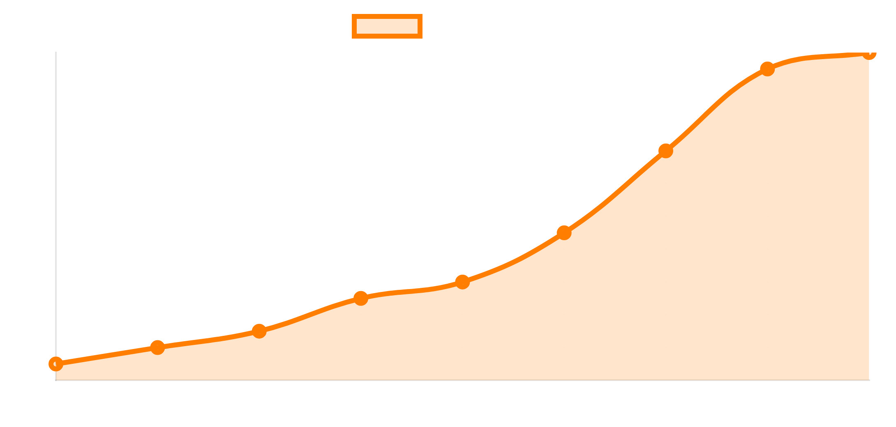

Introduction à l'Intelligence Artificielle
Définition
Évolution Historique
L'intelligence artificielle (IA) représente la capacité des machines à imiter des fonctions cognitives humaines telles que l'apprentissage, le raisonnement et la résolution de problèmes.
1950s
: Naissance du concept (Test de Turing)
1980s
: Systèmes experts et premiers réseaux neuronaux
2010s
: Deep Learning et explosion des applications
2020s
: LLMs et IA multimodale
Types d'IA
IA Faible (Narrow AI)
: Spécialisée pour des tâches spécifiques
IA Générale (AGI)
: Capacité à effectuer toute tâche intellectuelle humaine
Super-Intelligence
: Hypothétique, surpasserait l'intelligence humaine

Slide 4



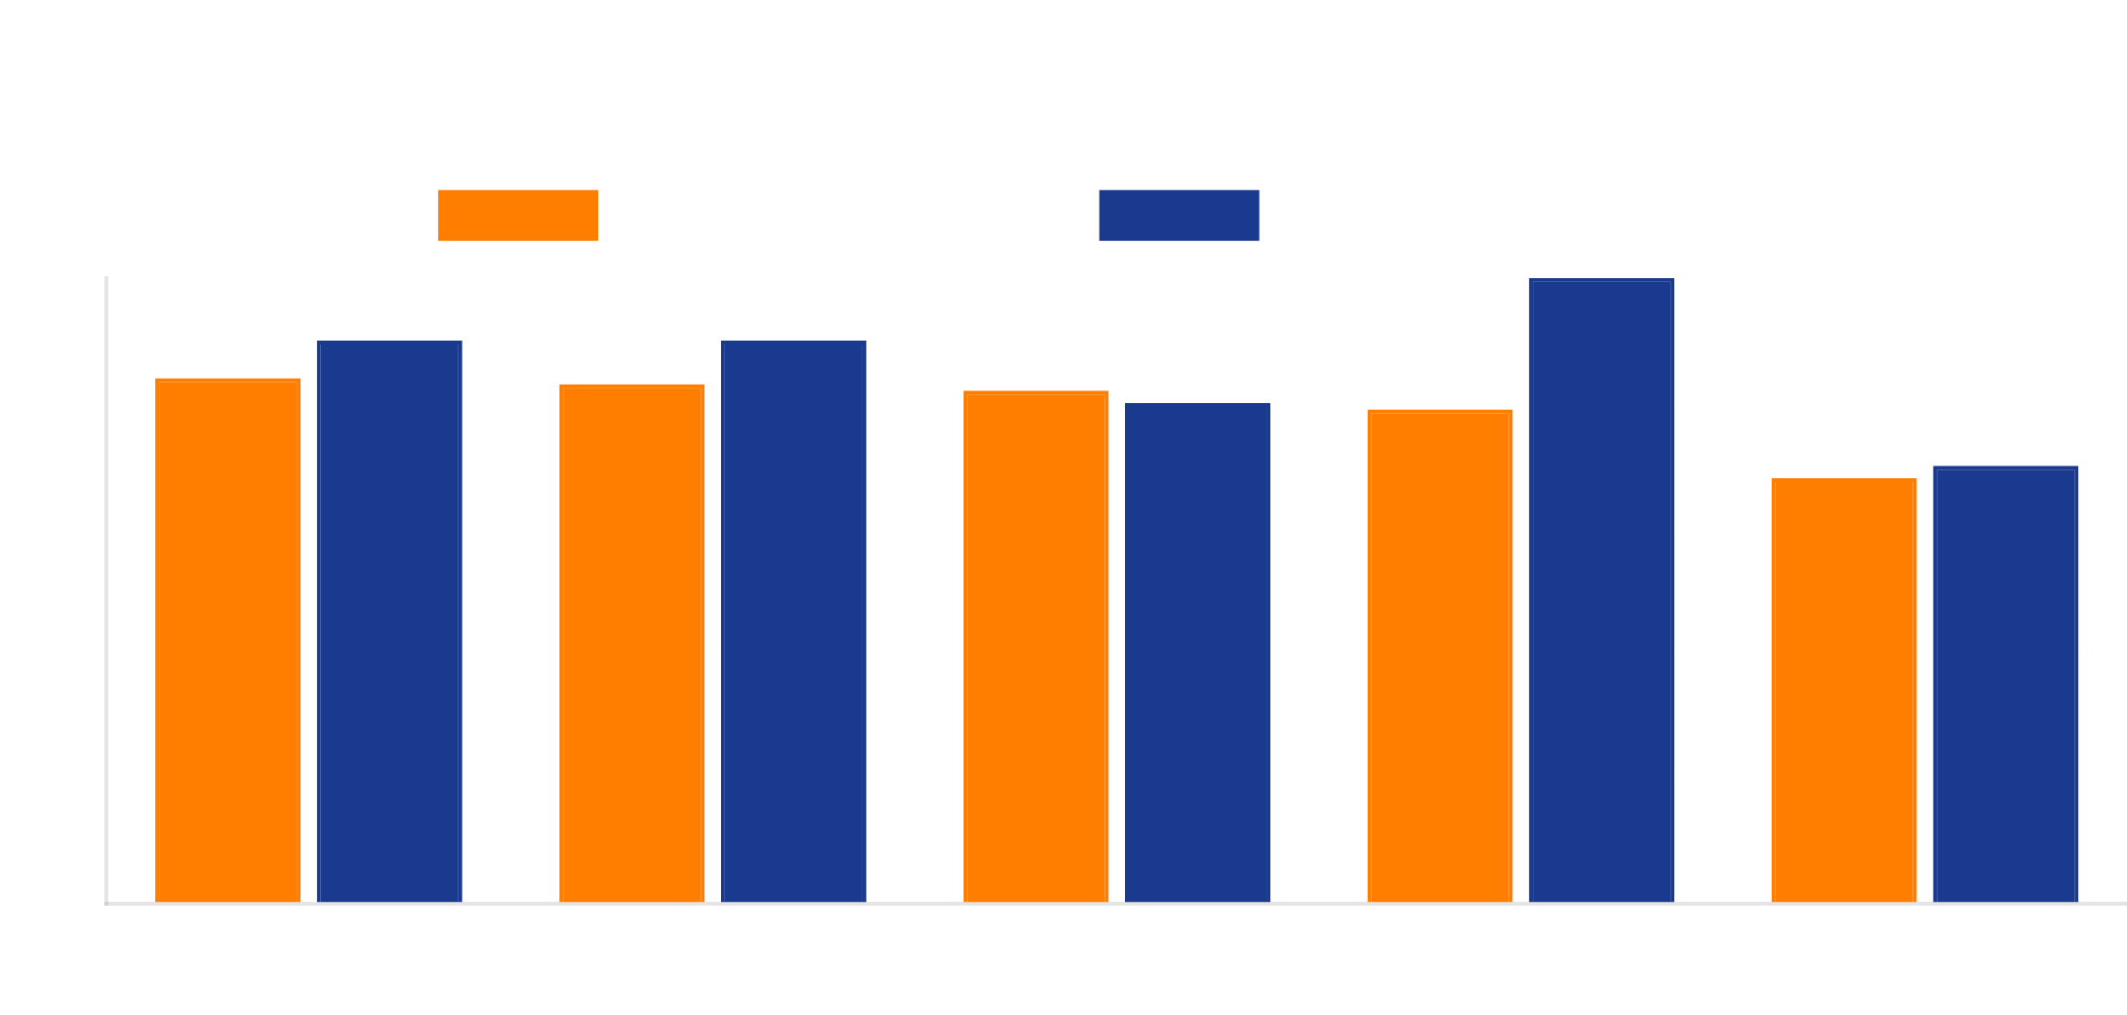

Les Différents LLMs et leurs Caractéristiques
Modèles Open Source
Critères de Sélection
Mistral
Modèle français optimisé pour le français et l'efficacité
Coût:
Budget disponible pour l'utilisation
LLaMA
Famille de modèles de Meta pour la recherche
Performance:
Qualité des résultats pour les tâches visées
Falcon
Développé par l'Institut de Technologie d'Abu Dhabi
Français:
Support de la langue officielle du Togo
Facilité d'usage:
Niveau technique requis
Avantages pour le Togo:
Coût réduit, adaptation possible aux
Support:
Disponibilité de l'aide technique
langues locales, contrôle des données
Modèles Commerciaux
GPT-4
Modèle avancé d'OpenAI avec capacités multimodales
Claude
Modèle d'Anthropic axé sur la sécurité et l'éthique
Gemini
Approche multimodale de Google
Applications au Togo:
Services client, création de contenu,
traduction, assistance administrative

Slide 5





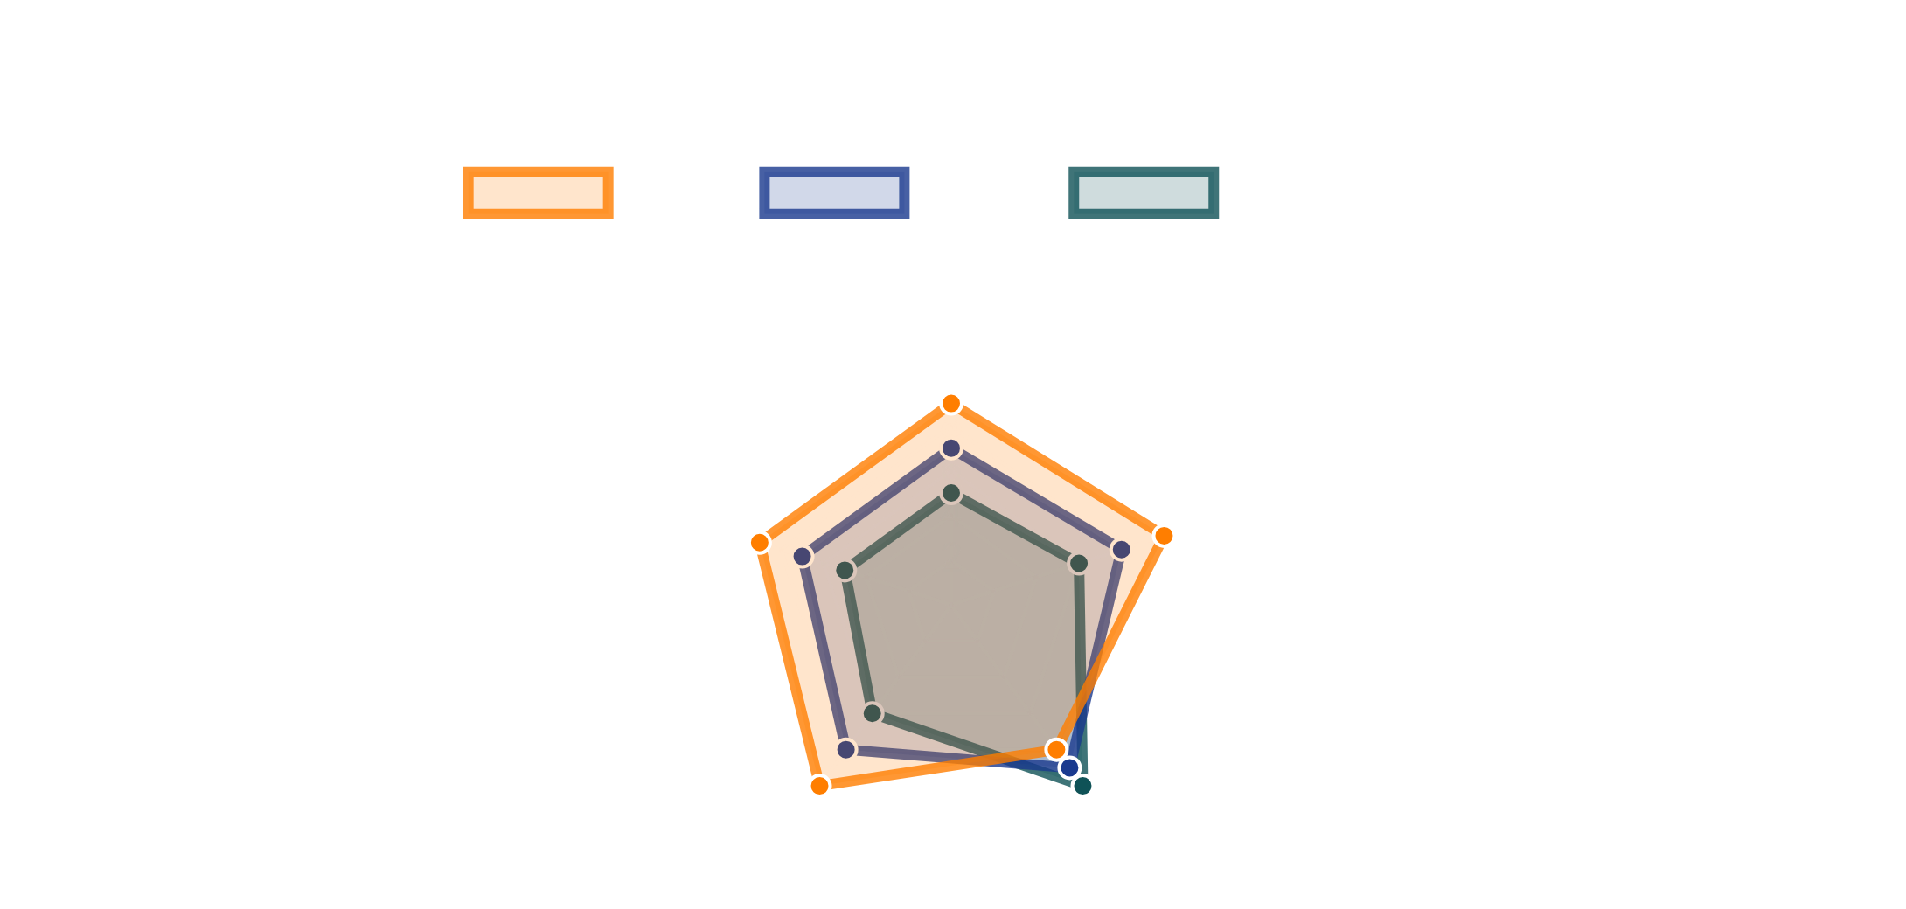
Catégories de Modèles selon la Modalité
Applications au Togo
Agriculture:
Texte
Vision
Analyse d'images pour identifier les maladies des cultures
Modèles spécialisés dans la compréhension et la génération de texte.
Modèles capables d'analyser et de comprendre le contenu visuel.
Éducation:
Contenu multimodal pour l'alphabétisation
Santé:
Diagnostic assisté par vision et analyse vocale
Ex: Rédaction automatisée de rapports administratifs en français
Ex: Diagnostic des maladies des plantes pour les agriculteurs togolais
Culture:
Préservation du patrimoine linguistique oral
Administration:
Services publics accessibles par commande vocale
Audio
Multimodal
Modèles qui traitent et génèrent du contenu audio et vocal.
Modèles intégrant plusieurs types de données simultanément.
Ex: Assistants vocaux en éwé et kabyè pour l'inclusion linguistique
Ex: Éducation immersive combinant texte, images et audio

